Slide 1
群英荟萃
萝卜开会
对话罗队长
规则解析

Slide 2
机器人
定位
1、步兵 -> 增强
2、英雄 迫击炮，推塔
3、工程 奶妈
4、哨兵 塔
5、空中机器人 大招

Slide 3
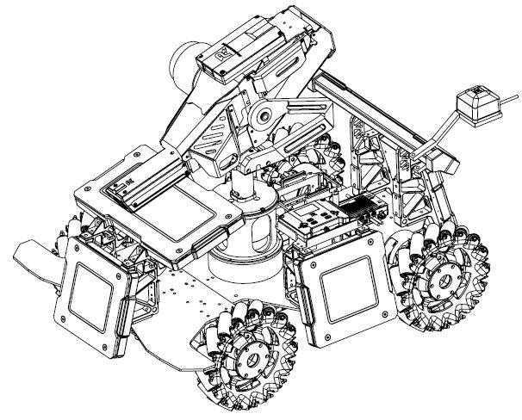
步兵
英雄
的
第五块
装甲
Notes:
遮挡问题

Slide 4
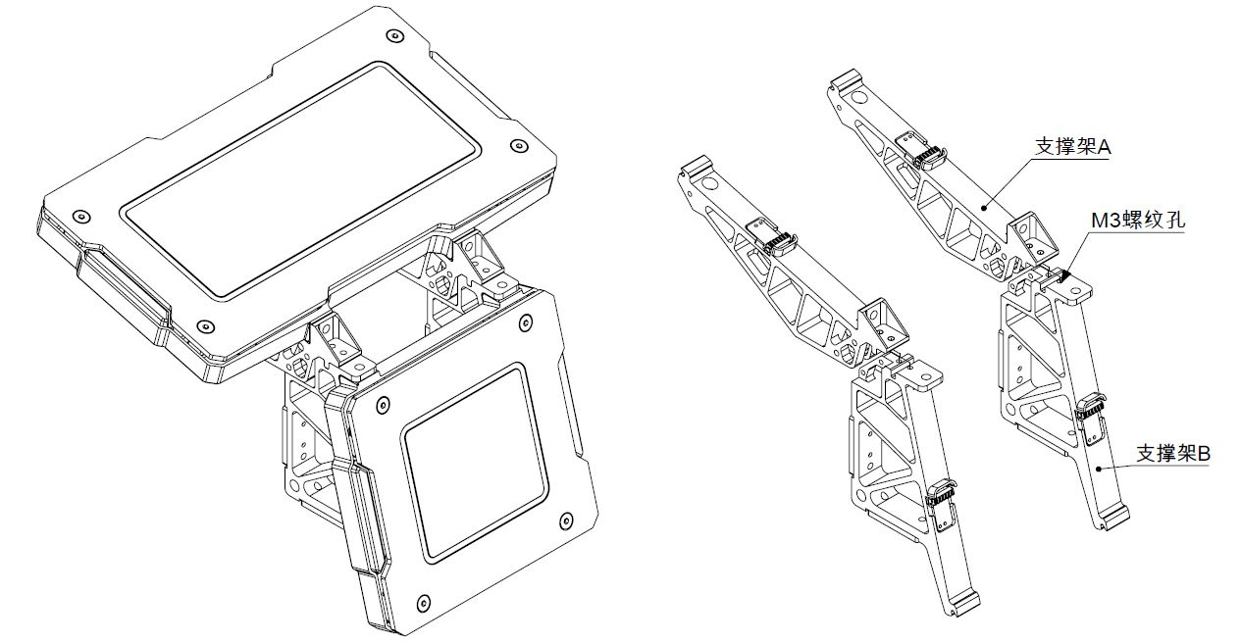
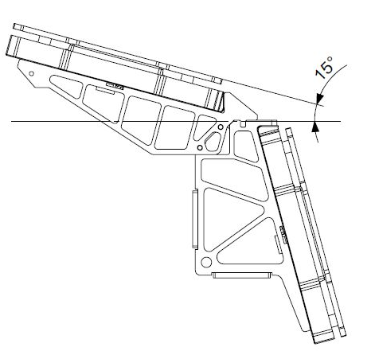

Slide 5
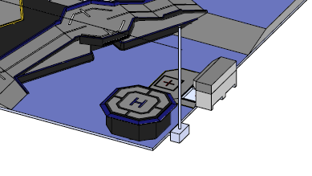
空中机器人
无限子弹，无限火力
补弹员位置

Slide 6
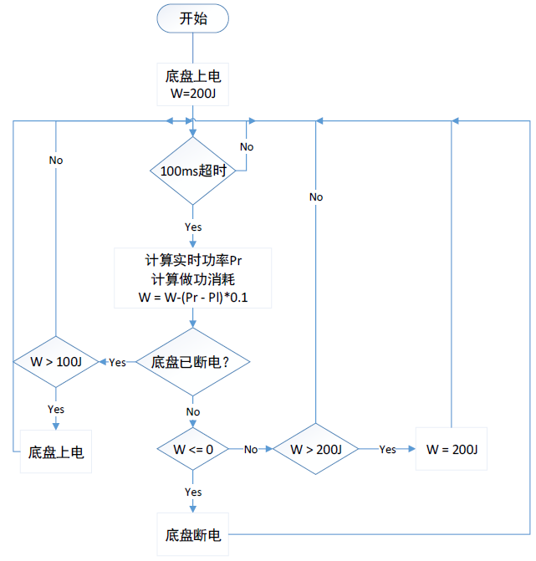
哨兵

Slide 7
无线通信问题
步兵
哨兵
学生主控
学生主控
串口
机载端主控
机载端主控
WIFI
服务器

Slide 8
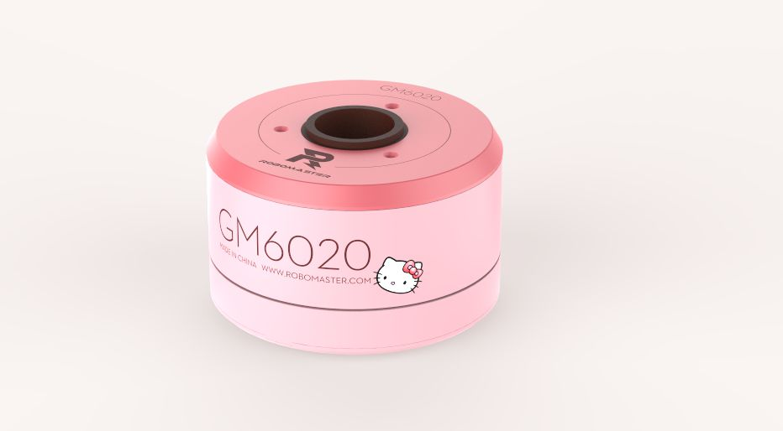
新赛季 新电机
直径66.7mm 高度42mm \1.2N·m \0-300rpm\24V CAN通讯

Slide 9
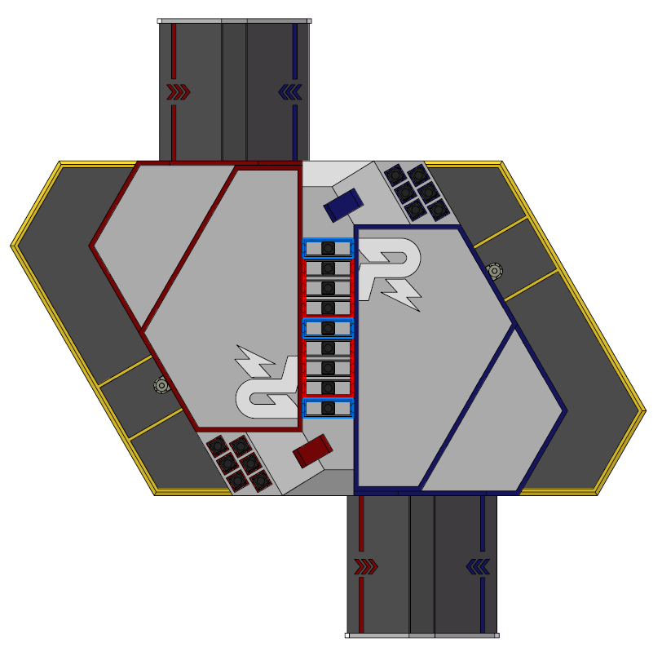
资
源
岛
Notes:
讲一下，两方区域的那个坑

Slide 10
Notes:
讲一下，两方区域的那个坑

Slide 11
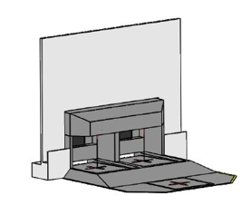
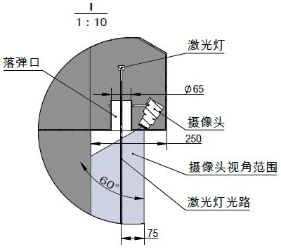
官方补给站
侧面剖面图
Notes:
对准方式说明，作用对象说明，触发方式说明

Slide 12
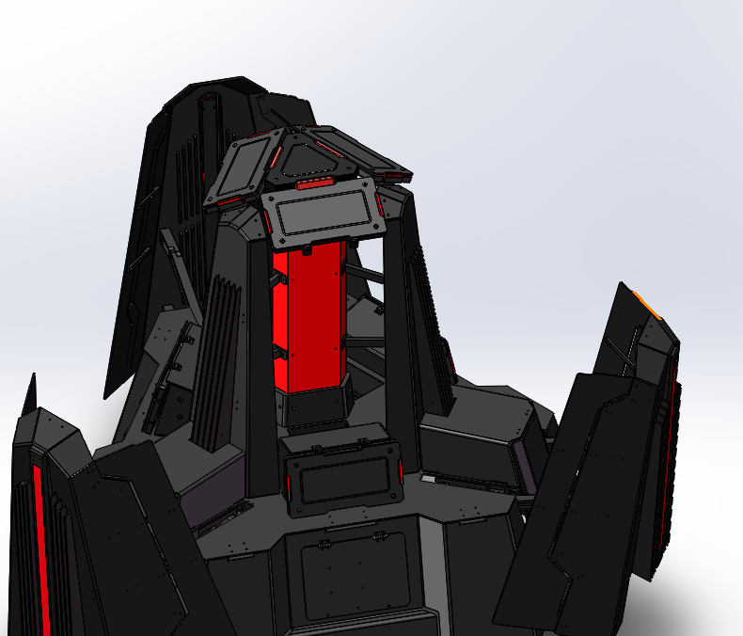
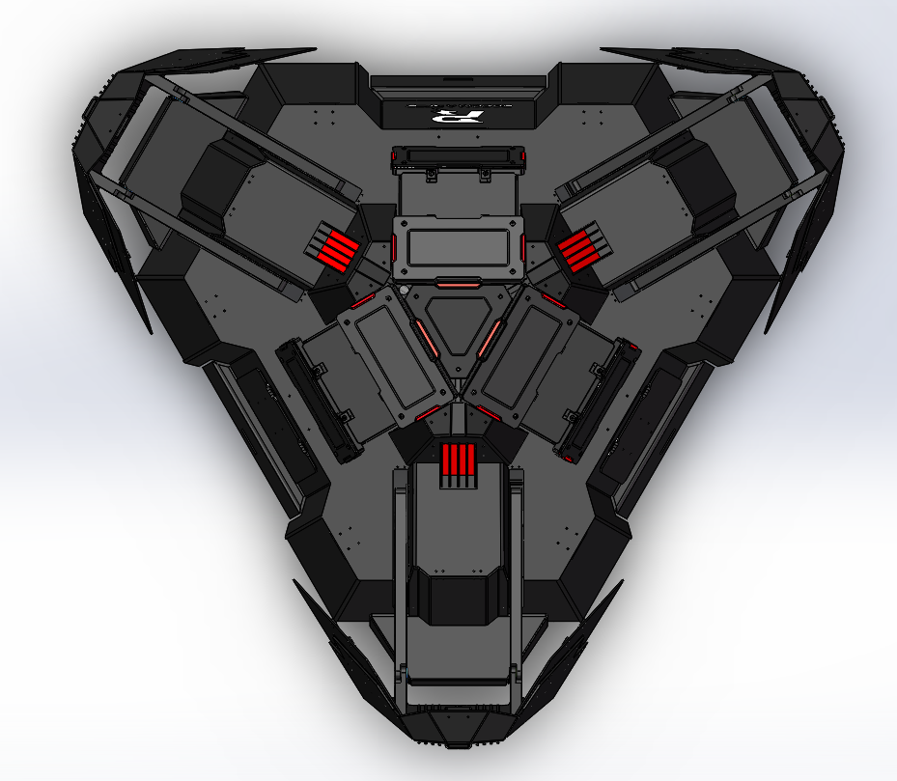
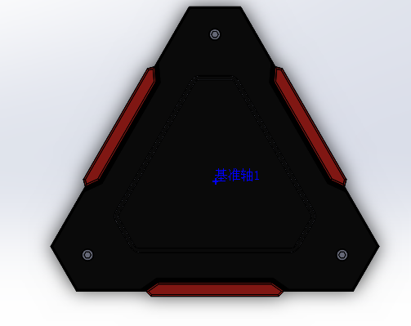
基地

Slide 13
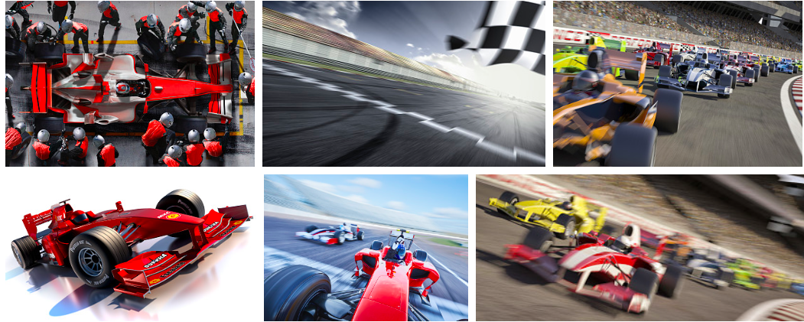
Notes:
讲一下，两方区域的那个坑

Slide 14
机器人涂装
还缺图
Notes:
给出样图 和 激励形式。

Slide 15
能量
机关
这
就
是
Notes:
就简单提一句

Slide 16
工程机器人在上岛时，装甲下边缘距离地面能超过400吗？
关于工程机器人取弹的机构，规则上限制其长度避免了取中间弹药时取两排的问题，但是在取下方的弹药箱的时候，后排弹药箱距离凸台边缘的距离为360，当取弹时车体完全与凸台贴紧，也就只有40毫米的余量，如何取长度有210mm的后排弹药箱？
100毫米

Slide 17
哨兵机器人总电容容量不超过10mF如何测定？其他机器人的电容无限制么？
英雄枪口热量比RM2018年削弱幅度很大。这样设置的规则用意是？后期是否会调整？
空中机器人的备用弹药是无限的吗？
装甲板的阈值是正面的阈值还是包括侧面的阈值？

Slide 18
中央区弹药箱升起的具体时间是多少？是随机的？如果不是随机，那每局比赛升起的时间都一样吗？弹药箱升起时，有什么提示吗？
规则中说基地顶部三角大装甲检测到42mm弹丸后扣除150点血量，它是否在基地具有100%、50%防御时要进行伤害减免计算？
补给站开始提供200发弹丸是指一共只有200发弹丸还是每个出弹口都能提供200发弹丸？
若工程机器人的撞击导致对面机器人死亡，此时经验判给己方哪个机器人？
压缩气瓶只能是有合格证明的，所以可乐瓶之类的不能用了？
操作手是否可以使用方向盘、自制键盘鼠标或摇杆作为操作设备？键盘等输入设备会允许使用宏定义功能？

